Slide 1
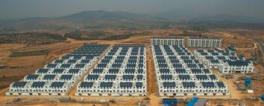
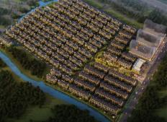
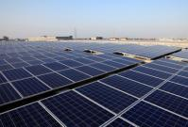
为何要做品牌经销商
晶科光伏 | 2016.09.27 | 浙江·嘉兴

Slide 2
分布式发电系统的分类
光伏发电系统
独立光伏发电系统
通信和工业应用（微波站、交通信号、阴极保护等）
边远农牧区分散供电（包括：别墅、新农村）
并网光伏发电系统
屋顶电站（企业、学校、医院、政府办公等）
光伏产品（太阳能路灯、草坪灯、背包等民用产品）
与建筑结合的光伏发电系统（BIPV）
农光互补、渔光互补（农业大棚、养殖基地、温墙）
大规模荒漠/开阔地电站
分布式光伏
注：目前的分布式发电一般是指并网型系统，不包括离网系统。

Slide 3
国家政策大力扶持分布式
《关于促进先进光伏技术产品应用和产业升级的意见》
《国务院关于促进光伏产业健康发展的若干意见》
三部委
2015
国务院2013
光伏产业是具有巨大发展潜力的朝阳产业，也是我国具有国际竞争优势的战略性新兴产业。国家支持建设100个分布式光伏发电规模化应用示范区、1000个光伏发电应用示范小镇及示范村。
光伏发电项目新采购的光伏组件应满足工业和信息化部《光伏制造行业规范条件》（2015年本）相关产品技术指标要求，其中多晶硅电池组件和单晶硅电池组件的光电转换效率分别不低于15.5%和16%。
《南方电网公司分布式光伏发电营业服务细则(试行)》
南方电网
2014
分布式
光伏政策
发改委
2013
《国家发改委关于发挥价格杠杆作用
促进光伏产业健康发展的通知》
各级供电局营业窗口应设分布式光伏发电项目专窗，各级供电局在分布式光伏发电项目并网受理、接入系统方案核准、合同和协议签署、查验等全过程，不收取服务费用。
对分布式光伏发电按照全电量补贴0.42元/kwh，补贴期限原则上为20年，自用有余上网电量由电网企业按照当地燃煤机组标杆上网电价收购。
国家电网
2015
能源局
2014
《关于转发国家能源局关于进一步落实分布 式光伏发电有关政策的通知》
《关于进一步落实分布式光伏发电有关政策的通知》
光伏发电项目须采用经国家认监委批准的认证机构认证的光伏产品。地方政府可将建筑光伏发电应用纳入节能减排考核及奖惩制度，鼓励分布式光伏发电项目参与国内自愿碳减排交易。
各级单位要在并网接入、电费结算、补贴转付等方面积极做好服务工作，破解分布式光伏发电应用的关键制约。
分布式光伏发电项目可由用户自行选择上网模式。

Slide 4
地方补贴推动发展分布式
省份 | 政策
北京 | 0.3元/kwh，期限5年
上海 | 家庭0.4元/kwh，期限5年 工商业0.25元/kwh，期限5年
浙江 | 全省补贴0.1元/kwh，期限20年 各地市补贴0.1-0.45元/kwh，期限3-5年
江西 | 全省补贴0.2元/kwh,期限20年 南昌补贴0.15元/kwh，期限3-5年 南昌千家屋顶计划3元/瓦初装补贴 上饶补贴0.15元/kwh，期限5年
安徽 | 合肥3元/瓦装机补贴，部分县农户1元/瓦装机补贴 亳州补贴0.25元/kwh，期限10年
江苏 | 苏州补贴0.1元/kwh，期限3年 镇江补贴0.1元/kwh，期限3年 扬中补贴0.3元/kwh，期限6年 句容补贴0.3元/kwh，期限5年；屋顶提供者给予2年20元/㎡补助 南通给予0.5元/瓦初装补贴
省份 | 政策
山东 | 全省补贴0.05元/kwh
山西 | 晋城市补贴0.3元/kwh，或给予3元/瓦初装补贴，期限5年
河南 | 洛阳补贴0.1元/kwh，期限3年
湖南 | 全省补贴0.2元/kwh，期限10年
湖北 | 全省补贴0.25元/kwh，期限5年 黄石补贴0.1元/kwh，期限10年 宜昌补贴0.25元/kwh，期限10年 荆门补贴0.25元/kwh，期限5年
陕西 | 全省补贴1元/瓦初装补贴，期限3年 商洛市补贴0.05元/kwh 西安给予初装补贴1元/瓦
吉林 | 全省补贴0.15/kwh
广东 | 全省给予0.2元/瓦初装补贴， 0.1元/kwh度电补贴，期限10年

Slide 5
我们的愿景和使命
愿景：
改变能源结构，
承担未来责任
使命：
提供清洁能源整体解决方案，
成为行业标杆

Slide 6
晶科公司概况
纽交所上市（JKS）
5
全球工厂
全球最大组件制造商
24
分支机构
中国500强企业
70⁺
销往国家
15000
全球员工
6GW
14GW
>161亿
产能
已销售超过
年产值

Slide 7
关键数据
快速成长：70%年增长速度
Q1销量全球第一
稳健发展：行业第一毛利率
合理布局：7大区域同步健康增长
核心竞争：技术、质量、
服务、品牌
产能成长
出货量成长
2010-2015 CAGR: 70%

Slide 8
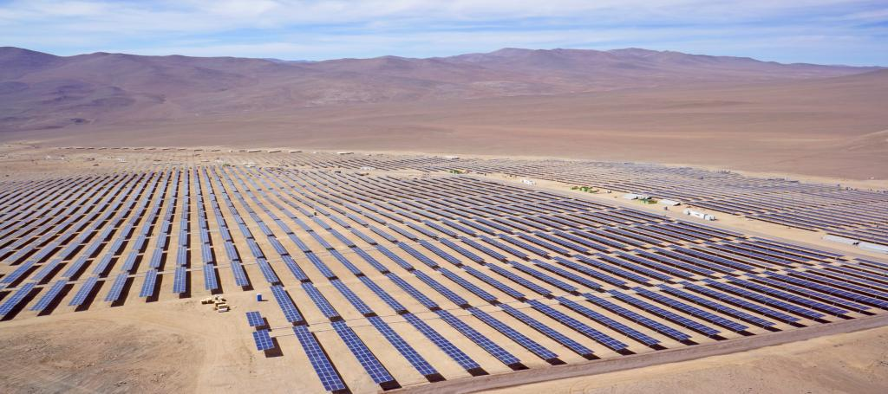
快速成长(行业 vs 晶科)
年
2015
2014
2013
2012
2011
行业成长速度
+36.7%
+12%
+20%
+6%
+72%
晶科成长速度
+53%
+52%
+63%
+25%
+98%
晶科市占率
7.9%
6.8%
5.0%
3.7%
3.1%
注：基于2015年全球新增装机容量预估57GW

Slide 9
技术- 研发投入
上亿
每年研发投入
10+
250+
和清华、新南威尔士等10多所国内外重点院校研发合作
博士、硕士组成的研发团队
技术
投入
Top
300+
国内最大的光伏研究中心之一
注册专利

Slide 10
技术 - 研发产出
首家
1.066亿+
每年研发投入
唯一
#1
全球首家通过双85
条件下PID Free
10+
250+
唯一一家推出3款智能组件
334.5W
60片多晶
功率世界记录
和清华、新南威尔士等10多所国内外重点院校研发合作
博士、硕士组成的研发团队
技术
产出
Top
#1
300+
最佳
国内最大的光伏研究中心之一
注册专利
20.13%多晶量产电池线最高效率
Photon 实验室测试排名最佳发电性能

Slide 11
服务网络- 供应、销售、市场、售后、物流
江西工厂
葡萄牙工厂
浙江工厂
马来西亚工厂
南非工厂
5个工厂
24个分/子公司
21个仓储中心

Slide 12
客诉处理和满意度
2个工作日内确认和清查产线、库存产品是否有同样问题
3个工作日内投诉团队分析初步原因，防止不良产品继续发生和流入客户方的纠正措施
5个工作日内，回复客户处理结果和解决方案
1个工作日正式回复客户对于投诉的初步意见
客户满意度调查结果
100%满意度
60%满意度
Q2/2010
Q4/2010
Q2/2011
Q4/2011
Q2/2012
Q4/2012
Q2/2013
Q4/2013
Q2/2014
Q3/2014
Q4/2014
Q1/2015
Q2/2015
Q3/2015

Slide 13
晶科光伏
晶科光伏科技（中国）有限公司是晶科能源的全资子公司，是国内领先的分布式光伏系统一站式专业服务商，专注于民居住宅、商业楼宇、工业厂房等屋顶光伏发电系统的咨询、设计、施工、运维、投融资等业务领域，为客户提供一站式“智慧发电云管家”服务。
北京
山东办事处
晶科光伏目前已在上海、浙江、江西、江苏、河南设立了分公司，全国17个省市建立了100多家服务网点；
计划三年内在全国开设20个办事处，服务网点达1000家
上海分公司
浙江分公司
江西分公司
西南办事处

Slide 14
加盟合作
加盟条件
诚信的价值观，良好的商业渠道和高端人脉关系；
有较为完善的营销团队，愿意与晶科一起做大市场；
能够接受晶科的统一管理，确保目标的一致性；
愿意在客户服务及市场推广上投入精力和运维成本；
拥有不低于30万的启动资金，包含加盟费用和首批提货。
支持政策
装修补贴：以产品形式返还；
广告补贴：当地电视、报纸、户外等广告投放，按照实际发生的费用，给予一定比例的补贴，以产品形式在年底统一返还；
返利政策：按照全年累计提货进行返利，以产品形式返还；
加盟费用：以产品或广告物料形式支持返还；
门店支持：协助店面选址、店面装修设计、店面VI形象装饰和陈列支持；
培训支持：定期进行安装技术、市场推广、项目开发等全方位的培训；
店面运营：协助进行日常销售管理，活动推广及节假日促销等工作。

Slide 15
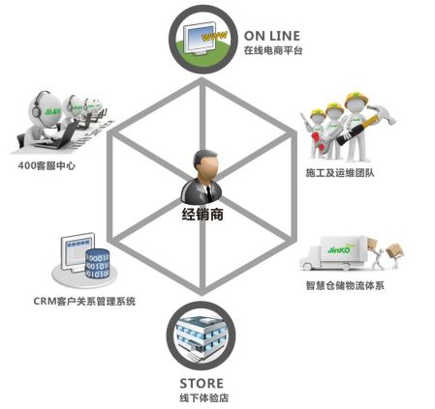
O2O模式
顺应趋势
国内移动终端用户快速增长
移动互联网时代，移动支付渐成主流
O2O模式，已是必要营销手段
创造优势
整合线上线下资源, 比传统店铺客流量和成交量提高3-5倍
放大收益
店面体验+在线支付，满足不同需求; 厂商共享信息，提高服务满意率
线上线下互相促进，提高门店营业额

Slide 16
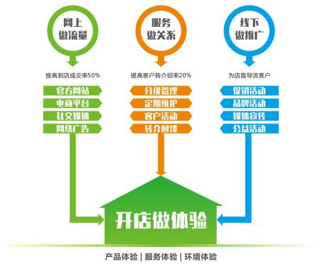
O2O标准流程

Slide 17
一站式服务体系
晶科光伏不仅为客户提供智慧型产品，更通过智慧服务云平台，为客户提供一站式智慧云管家贴心服务。
客户咨询
并网申请
设备供应
专业施工
售后服务
屋顶勘测
系统设计
专业团队服务
经验丰富的服务团队，
一站式贴心服务
专业的投融资团队，
为客户量身定做金融解决方案
专业EPC项目设计、施工和管理团队，保障工程质量和进度
专业的项目运维团队，提供优质的售后服务，免除后顾之忧

Slide 18
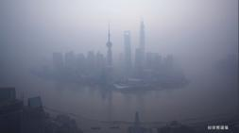
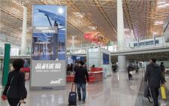
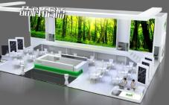
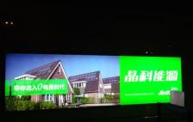
品牌推广
电视广告
户外广告
展会活动
CCTV
北京机场航站楼
SNEC展会
各大卫视
上海虹桥枢纽灯箱
宝马大师赛

Slide 19
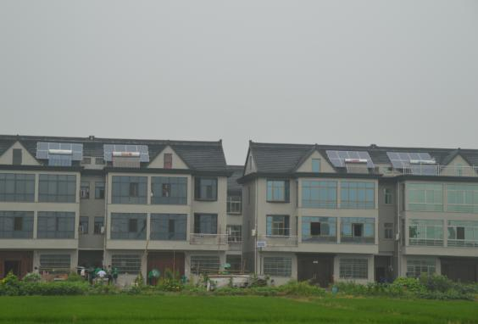
我们的成绩--集中连片光伏小镇
浙江·海宁袁花
海宁市政府联合晶科家庭光伏打造的海宁首个袁花光伏小镇项目，共500户。每瓦3元初装补贴，每户最高6000元，村级办公屋顶也同样享受。项目以“村民投资+专项补贴”的形式，为村民屋顶安装家庭光伏发电系统。以优化农村能源结构，推进农村能源清洁化和现代化。

Slide 20
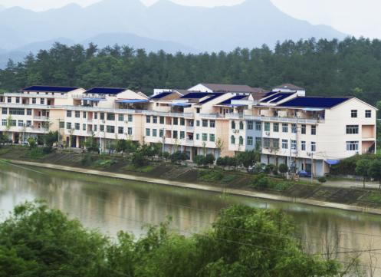
我们的成绩--光伏助农
浙江·缙云
缙云县政府联合晶科光伏打造的当地首个清洁能源示范县示范工程，一期共500户。项目以“村民投资+专项补贴”的形式，为村民屋顶安装家庭光伏发电系统。以优化农村能源结构，推进农村能源清洁化和现代化。

Slide 21
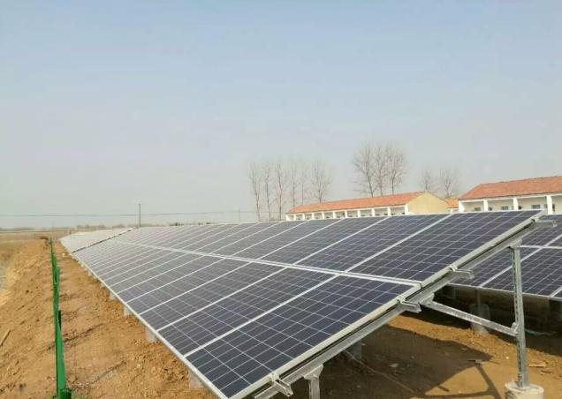
我们的成绩-光伏扶贫—新增
安徽·泗县
2015年晶科家庭光伏投标建设的安徽泗县政府扶贫项目已基本完工。是当地首个政府光伏扶贫大规模工程。项目一期4.293兆瓦，二期约5兆瓦。项目以“政府全额出资扶贫”的形式，为村集体地面安装光伏发电系统。以优化农村能源结构，推进农村能源清洁化和光伏助农。

Slide 22
我们的成绩-光伏集中连片别墅
新弘·墅园
晶科光伏联手新弘·墅园打造上海首个光伏别墅社区，268栋别墅屋顶将分别安装一套晶科家庭光伏发电系统，重新定义人们对高端别墅社区的理解。

Slide 23
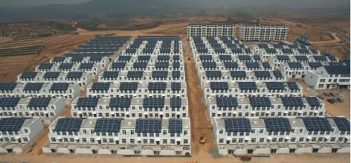
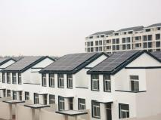
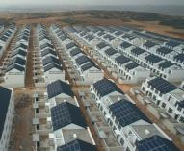
我们的成绩-美好乡村
山东·日照
弓山村光伏项目总投资483.68万元，利用此次新村建设中统一规划的231户居民屋顶，安装多晶硅太阳能发电组件2210块，总装机容量685.1千瓦，项目首年减排发电量93万度。

Slide 24
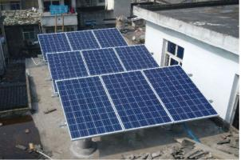
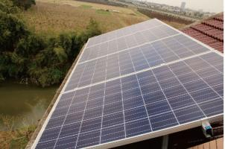
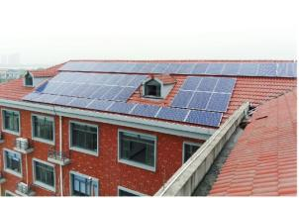
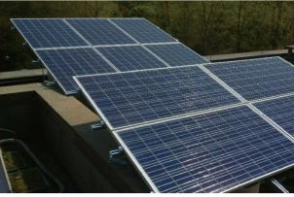
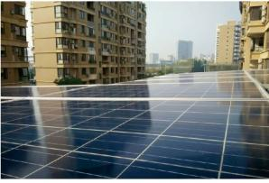
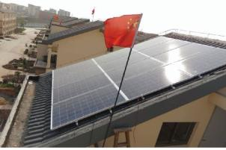
我们的成绩-户用项目
温州龙湾区状元街道 4.24kw
海宁袁花镇 4kw
海宁永丰村村委项目 13.78kw
杭州余杭朗诗美丽洲 5kw
丽水莲都区 3.64kw
海宁双凤村 3.12kw

Slide 25
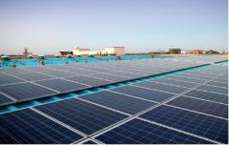
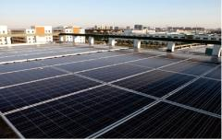
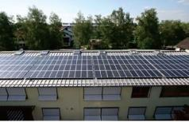
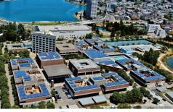
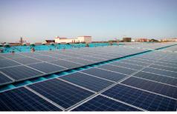
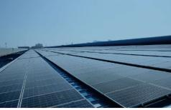
我们的成绩-工商业项目
深圳伊顿工厂 100kw
厦门SM城市广场 100kw
德国雄高项目 800kw
美国奥克兰大学 670kw
浙江长海集团 1.75Mw
浙江科杰工厂 4.3Mw

Slide 26
改变能源结构，
承担未来责任！

